Slide 1
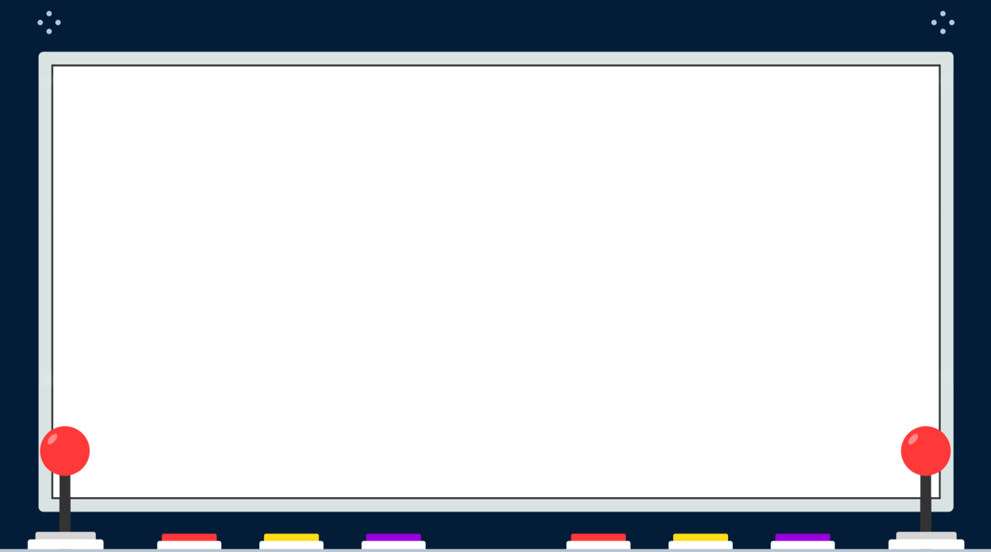

프로젝트 종합설계
메모리 필드
202151035 권성진

Slide 2







목차
01. 게임 개요
02. 게임 진행 상황
03. 게임 향후 계획

Slide 3

01. 게임 개요
게임 이름 : 메모리 필드
제작 기간 : 2025.8.26 ~ 2025.12.4
게임 주제 : AI NPC와 관계를 형성하며 농사를 짓고, 로그라이크 액션으로 생존하는 전략 RPG
이 게임은 플레이어가 NPC와 실제로 대화를 나눌 수 있는 AI 기반 NPC가 존재하는 세계에서 농사를 짓고 전투를 즐기는 로그라이크 RPG입니다.

Slide 4



01. 게임 개요
다른 사람들에게 게임 속 NPC가 일정 대사 반복이 아니라, 플레이어의 입력에 맞춰 실제로 답변하고 반응하는 색다른 경험의 게임을 느끼게 하고 싶었습니다.
게임 동기 :
게임 계발 도구 :

Slide 5

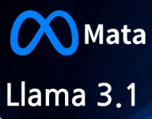
01. 게임 개요
AI 선택이유
성능
오픈소스 모델 중 최고 수준
벤치마크 및 추론 능력에서 준수
접근 및 배포
오픈Ai API로만 접근 가능, 맞춤제작 제한적
제한 없이 배포 및 맞춤 제작 가능
보안성
데이터 유출 제로
데이터가 외부 기업의 통제
비용
무료
유료(입출력시 6$)

Slide 6
02. 게임 진행 상황
게임 기본 컴포넌트
게임 시작 화면
게임 시작
플레이어
저장 기능
마우스
wasd 이동 방향
특정 키
기본메뉴 UI
오브젝트
Hp,Mp
환경 오브젝트
경험치 및 레벨
NPC
.. 그외
몬스터

Slide 7
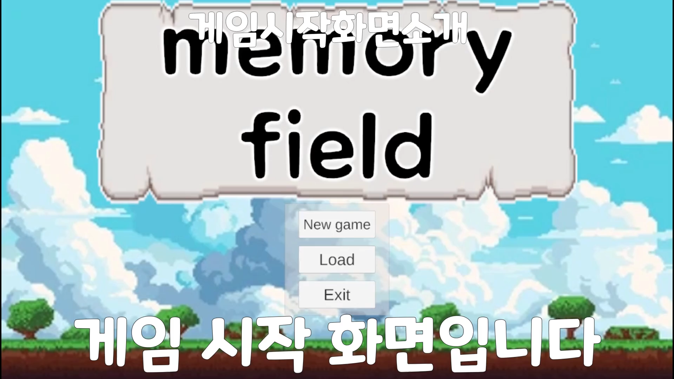

Slide 8
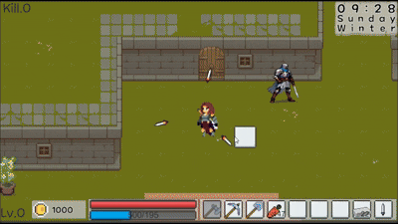
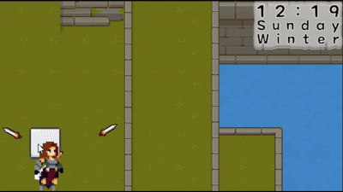
02. 게임 진행 상황
슬립 시스템과 Day-Night Cycle 시스템

Slide 9
02. 게임 진행 상황
일반 NPC 관련 시스템)
고정 대사(Fixed Dialogue)
기본 상호작용(Basic Interaction)
상점 기능(Shop NPC)
AI NPC 관련 시스템)
실시간 대화(Real-time Chat Interaction)
동적 반응(Dynamic Response)
감정/호감도 변화(Affection & Emotion System)
롤플레잉 기반 자율 대화(RP-based Autonomous Behavior)

Slide 10
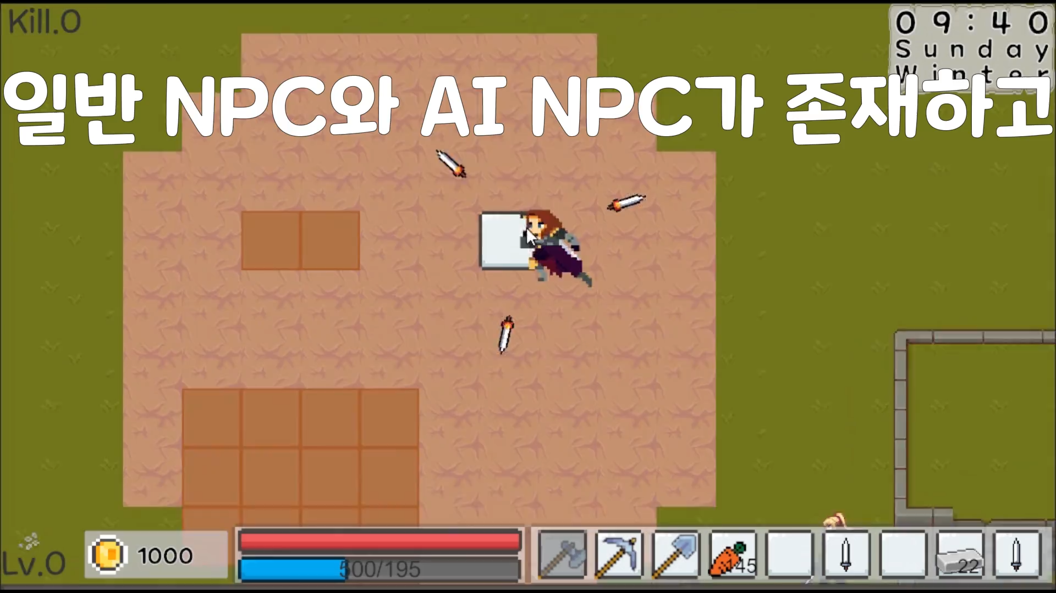

Slide 11
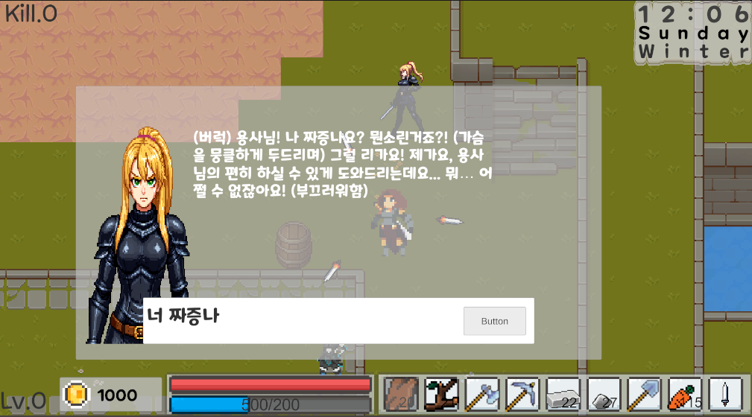
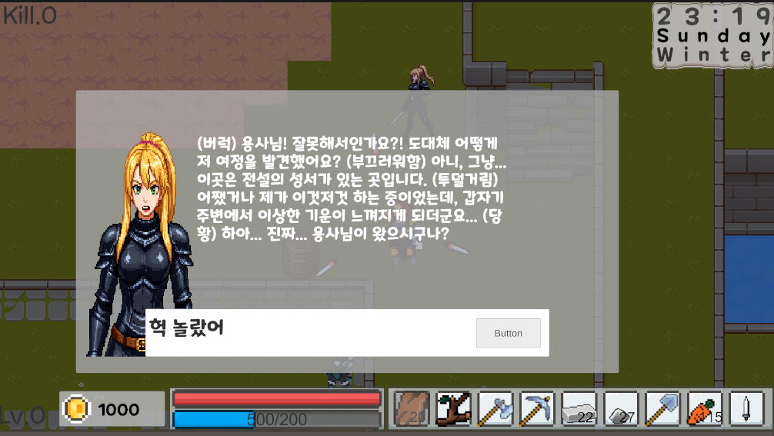
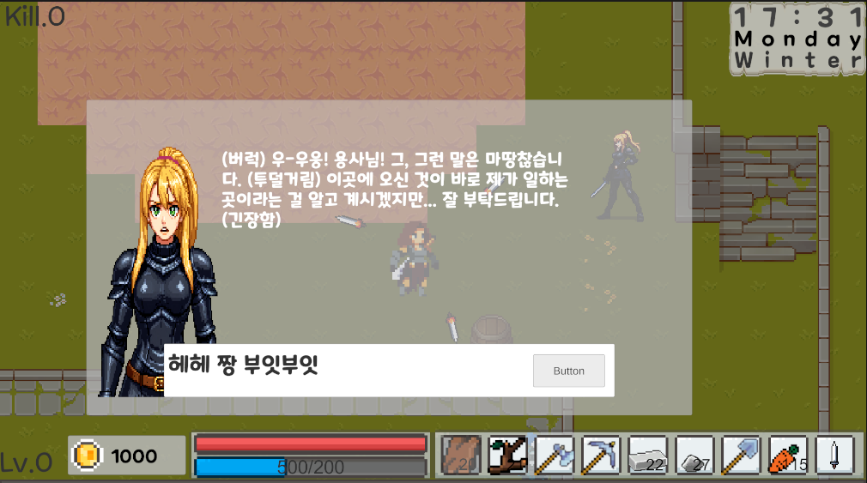
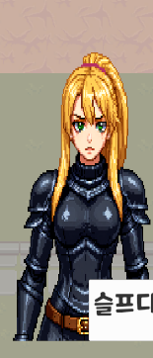
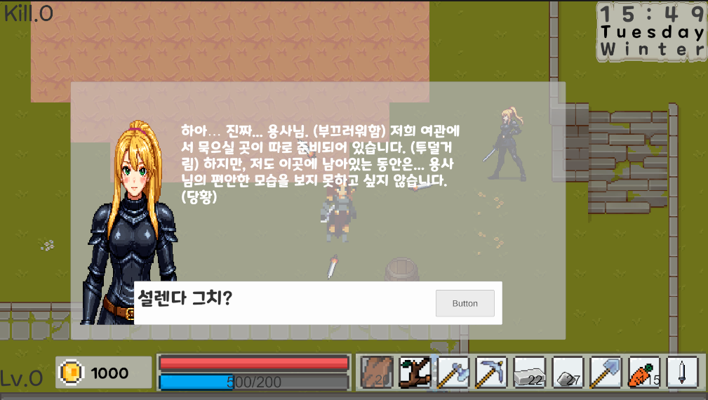
02. 게임 진행 상황
Ai 다양한 감정표현이미지 사진

Slide 12
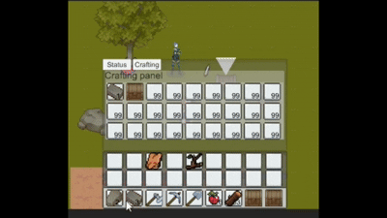
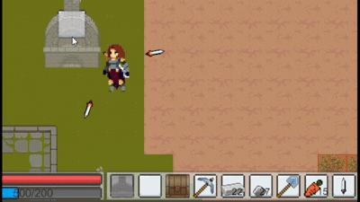
02. 게임 진행 상황
제작시스템과 컨테이너 및 제련소 시스템

Slide 13
02. 게임 진행 상황
기본 농사 시스템 (Farming System)
작물 심기(Planting)
작물 성장(Growth Cycle)
수확(Harvesting)
제거(Removing / Clearing)
작물 심기 → 성장 → 수확까지 직접 관리하는 농사 시스템

Slide 14
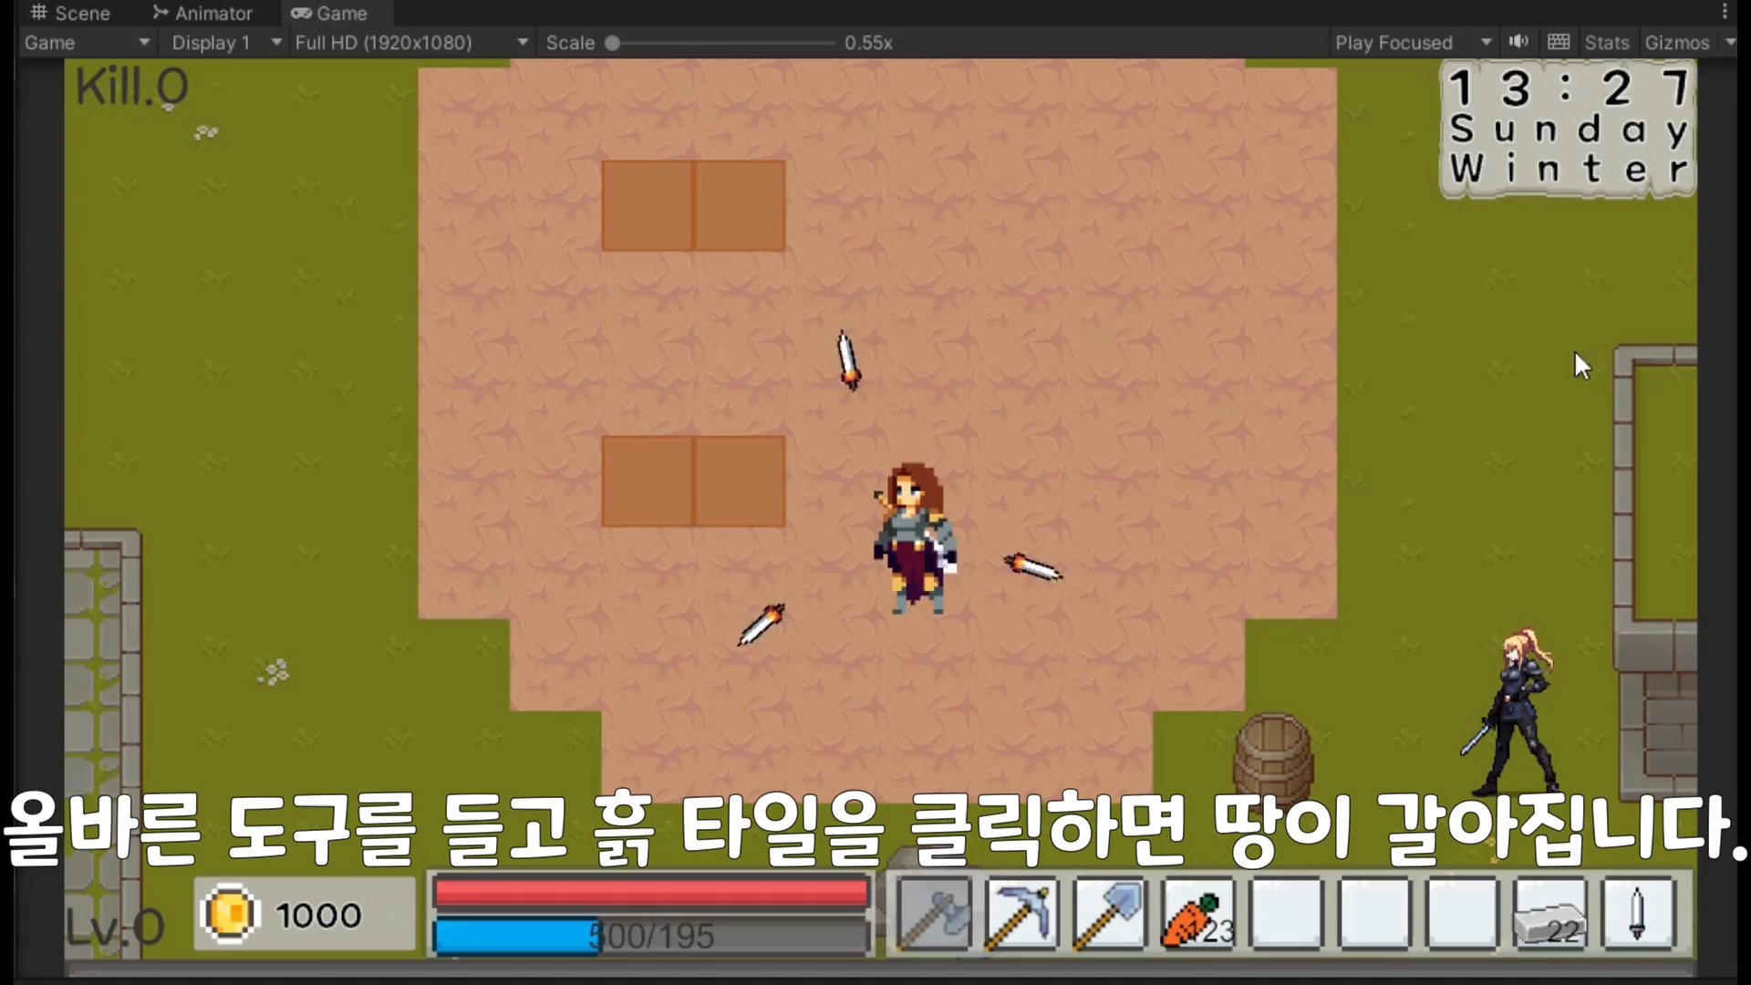

Slide 15
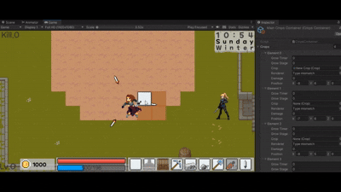
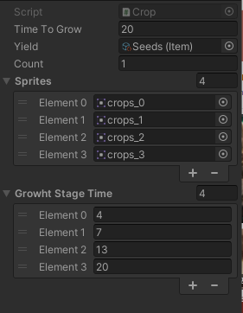
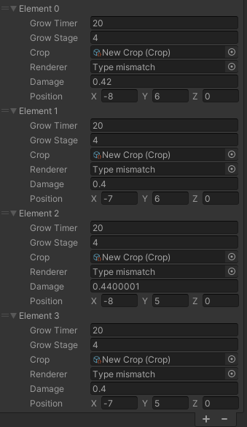
02. 게임 진행 상황
간의 작물 데이터베이스 시스템

Slide 16
02. 게임 진행 상황
전투관련 시스템 요약
씬 이동(Scene Transition)
몬스터 스폰 (Monster Spawn)
경험치 시스템(Experience System)
레벨업(Level Up)
스킬 선택(Skill Selection)
랜덤 스킬 시스템(Random Skill Offer)
HP 감소(Damage / HP Reduction)
플레이어 사망(Player Death)

Slide 17
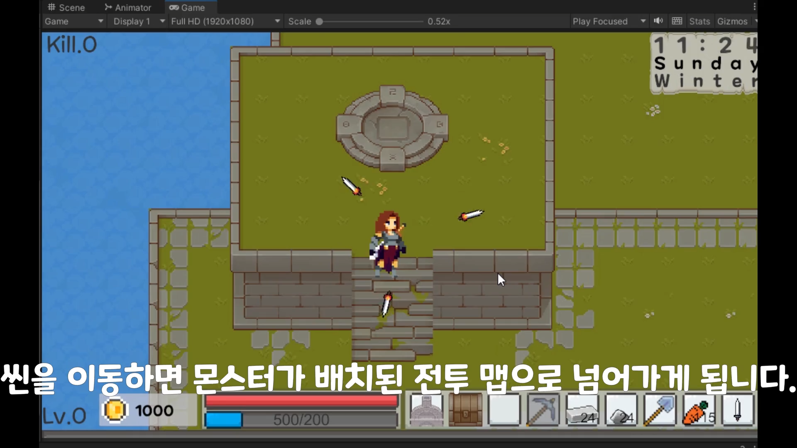

Slide 18
03. 게임 향후 계획
1. Ai NPC의 반응 감정 추가 개선
2. 몬스터가 배치된 무한 맵을 수정, 특정 오브젝트를
클릭하면 보스가 등장하도록 구현
3. 기존 버그들 수정

Slide 19
Q&A
질의 응답 시간

Slide 20
Thank you!
발표를 마치겠습니다
경청해주셔서 감사합니다!

